Slide 1

Bài 8: MẠCH KHUẾCH ĐẠI – MẠCH TẠO XUNG

Slide 2
KIỂM TRA BÀI CŨ
Câu 1: Thế nào là mạch điện tử?
Mạch điện tử là mạch điện mắc phối hợp giữa các linh kiện điển tử với các bộ phận nguồn, đây dẫn để thực hiện nhiệm vụ nào đó trong kĩ thuật điện tử.
Câu 2: Vẽ sơ đồ khối chức năng của mạch nguồn một chiều và nêu nhiệm vụ của từng khối.
U~
Biến áp nguồn
Mạch chỉnh lưu
Mạch lọc nguồn
Mạch ổn áp
Tải tiêu thụ
Mạch bảo vệ

Slide 3
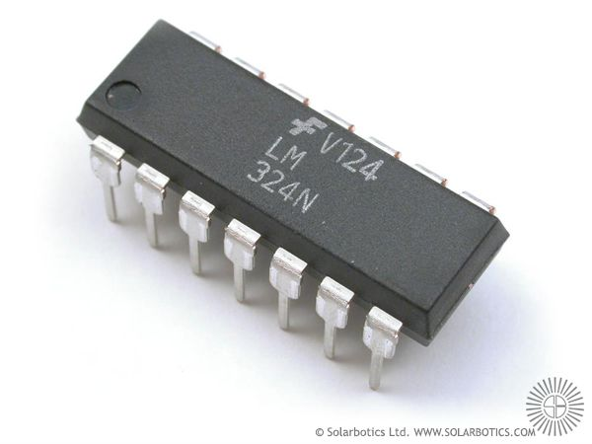
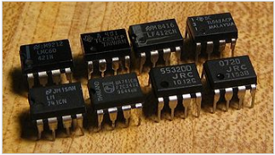
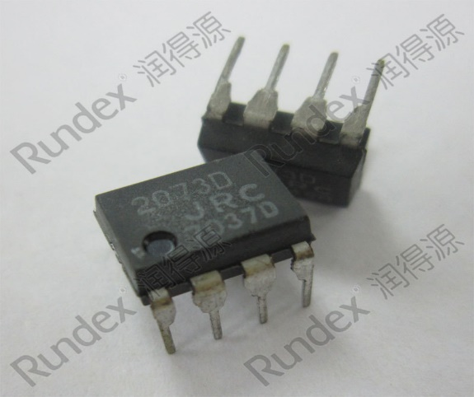
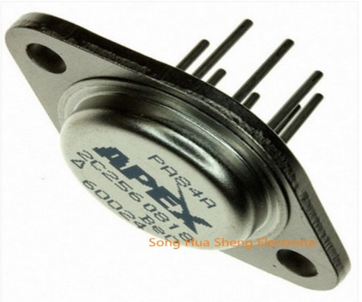
I. MẠCH KHUẾCH ĐẠI
1. Chức năng của mạch khuếch đại:
Mạch khuếch đại là mạch điện mắc phối hợp giữa các linh kiện điện tử để khuếch đại tín hiệu điện về mặt điện áp, dòng điện, công suất.
IC khuếch đại dòng điện
IC khuếch đại công suất
IC khuếch đại điện áp
Bộ khuếch đại điện áp

Slide 4
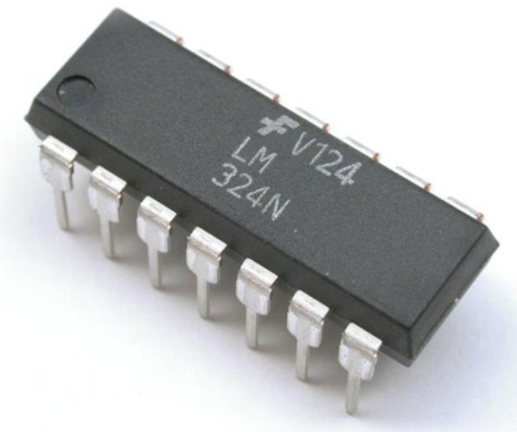
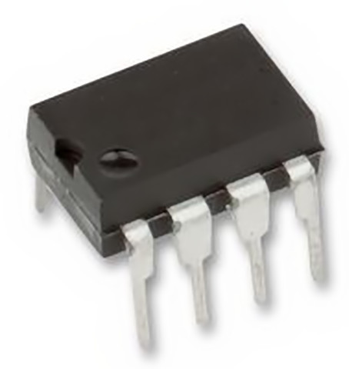
I. MẠCH KHUẾCH ĐẠI
2. Sơ đồ và nguyên lí làm việc của mạch khuếch đại:
a) Giới thiệu về IC khuếch đại thuật toán và mạch khuếch đại dùng IC:
IC khuếch đại thuật toán – OA (Operational Amplifier): bộ khuếch đại dòng 1 chiều gồm nhiều tầng, ghép trực tiếp, có hệ số khuếch đại lớn, có 2 đầu vào và một đầu ra.
Hình dạng của IC khuếch đại thuật toán

Slide 5
I. MẠCH KHUẾCH ĐẠI
→ Kí hiệu IC thuật toán khuếch đại:
+ E
+E: Nguồn vào dương.
–E: Nguồn vào âm.
U_{VK}: Đầu vào không đảo (+).
U_{VĐ}: Đầu vào đảo (–).
U_{Ra}: Đầu ra.
U_{VĐ}
-
U_{Ra}
+
U_{VK}
– E
Khi tín hiệu vào đầu đảo thì tín hiệu ra ngược dấu với tín hiệu vào.
Khi tín hiệu vào đầu không đảo thì tín hiệu ra cùng dấu với tín hiệu vào.
Đầu đảo thường dùng để thực hiện hồi tiếp âm bên ngoài.

Slide 6
I. MẠCH KHUẾCH ĐẠI
b) Nguyên lí làm việc của mạch khuếch đại điện áp dùng OA:
R_{ht}
R₁
+ E
U_{VĐ}
-
U_{Ra}
U_{vµo}
+
U_{VK}
- E
Mạch điện có hồi tiếp âm thông qua Rht.
Đầu vào không đảo nối với đất.
Tín hiệu vào qua R₁ đưa đến đầu vào đảo cho điện áp ở đầu ra ngược dấu với điện áp vào và đã khuếch đại.
U_{ra}
R_{ht}
Hệ số khuếch đại:
K® = =
U_{vµo}
U_{vµo}
R₁

Slide 7
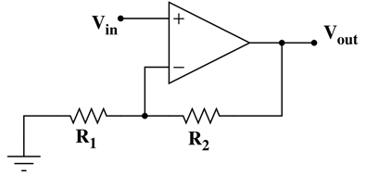
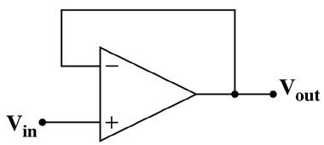
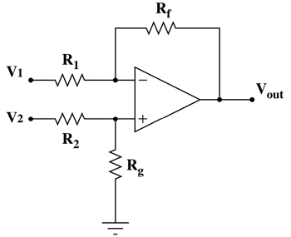
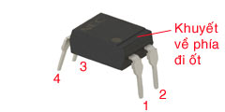

I. MẠCH KHUẾCH ĐẠI
Mạch khuếch đại không đảo
dùng OP-Amply
Mạch khuếch đại đệm (khuếch đại dòng điện)
dùng OP-Amply
Mạch so sánh dùng OP-Amply
Cấu tạo IC sò quang

Slide 8
II. MẠCH TẠO XUNG
1. Chức năng của mạch tạo xung:
Mạch tạo xung là mạch điện mắc phối hợp giữa các linh kiện điện tử để biến đổi năng lượng dòng điện một chiều thành năng lượng dao động điện có dạng xung và tần số theo yêu cầu.
2. Sơ đồ và nguyên lí làm việc của mạch tạo xung:
a) Sơ đồ mạch điện:
Mạch tạo xung đa hài tự dao động: mạch tạo ra các xung có dạng hình chữ nhật lặp lại theo chu kì và có 2 trạng thái cân bằng không ổn định.

Slide 9
II. MẠCH TẠO XUNG
→ Sơ đồ: mạch tạo xung đa hài tự kích dùng tranzito ghép colectơ – bazơ
+
E_{C}
-
R₁
R₃
R₄
R₂
I _{C1}
C₁
C₂
I _{C2}
U_{ra1}
U_{ra2}
I _{b1}
I _{b2}
T1
T2
C₁, C₂: tụ điện.
T₁, T₂: tranzito.
R₁, R₂: điện trở tải mắc colectơ.
R₃, R₄: điện trở định thiên.

Slide 10
II. MẠCH TẠO XUNG
b) Nguyên lí làm việc:
U_{ra1}
E_{C}
τ
Mạch điện bao gồm 2 tầng khuếch đại có ghép từ colectơ tầng này sang bazơ tầng kia thông qua các tụ điện.
R₁, R₂: điện trở tải mắc colectơ.
R₃, R₄: điện trở định thiên tạo dòng I_{b} mở cửa để tranzito làm việc.
O
t₁
t₂
t₃
t₄
t₅
t₆
t
U_{ra2}
E_{C}
τ
O
t₁
t₂
t₃
t₄
t₅
t₆
t
T_{X}
Dạng xung ra lí tưởng tại colectơ

Slide 11
II. MẠCH TẠO XUNG
b) Nguyên lí làm việc:
+
Khi mới đóng điện, T₁ và T₂ đều dẫn điện.
I_{c1}> I_{c2} => T₁ dẫn điện, T₂ bị khóa: có xung ra (1)
C₁ phóng điện, C₂ tích điện qua T₁ => T₁ khóa, T₂ dẫn điện: có xung ra (2).
E_{C}
-
R₁
R₃
R₄
R₂
Nếu chọn T1 = T2 và C = C1 = C2; R1 = R2, R3= R4 = R ta có xung đa hài đối xứng với độ rộng xung τ = 0,7 RC và chu kỳ T_{X} = 1,4 RC
I _{C1}
C₁
C₂
I _{C2}
U_{ra1}
U_{ra2}
I _{b1}
I _{b2}
T1
T2
T2 thông, C2 và C1 được nạp phóng điện qua T2 => T2 khóa, T1 dẫn điện => trở về (1).
Quá trình làm việc cứ thế tiếp diễn để tạo xung.

Slide 12
CÂU HỎI CỦNG CỐ
1. Em hãy nêu Chức năng của mạch khuếch đại? Lấy ví dụ về mạch khuếch đại mà em biết?
2. Em hãy vẽ ký hiệu IC khuếch đại thuật toán?

Slide 13
DẶN DÒ
Các em trả lời các câu hỏi trong SGK
và xem trước bài Thiết kế mạch điện tử đơn giản.

Slide 14
Bài học đến đây là hết !!!
CẢM ƠN CÁC EM!

